Slide 1
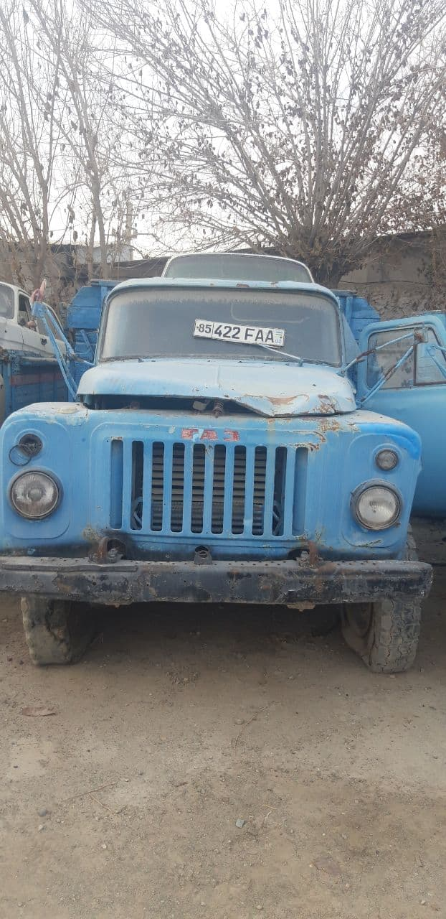
GAZ 52 давлат рақами 85 422 FAA, кузов рақами рақамсиз, шасси рақами 0782220, двигател рақами 120155, ишлаб чиқарилган йили 1985 йил,

